Slide 1
Programmation - Robotique
UQTR
Cours de M. François Guay-Fleurent
Lien de la présentation : https://bit.ly/mst29sept20
Créé par Sonya Fiset, RÉCITMST 2020
Notes:
Lien de la présentation : https://bit.ly/mst29sept20
Programmation quoi pourquoi 30-45 min
30 min main sur les touches
pause
Robots 30-45 min

Slide 2
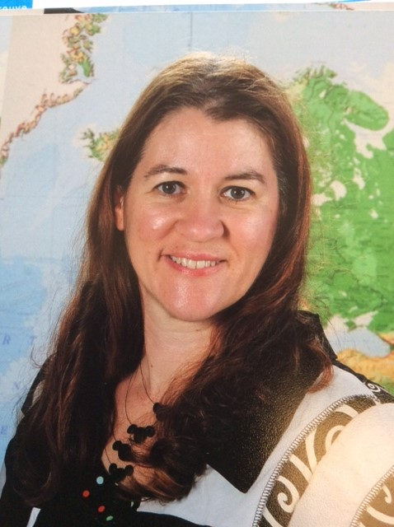
Lien de la présentation :
http://recitmst.qc.ca
Sonya Fiset, conseillère pédagogique
du service national Récit MST
Notes:
Lien de la présentation sur le site du RÉCIT MST (Mathématique, Science et Technologie) :
http://recitmst.qc.ca

Slide 3
Plan de la formation :
Bienvenue
Questions :
Votre niveau d’aisance en robotique?
Pourquoi programmer?
Outils pour s’initier à la programmation
Les robots
Temps d’expérimentation
Documentation et ressources
Retour

Slide 4
Enseigner la programmation… Pourquoi?
PAN: Plan d’action numérique du MEES
(Orientation 1, mesure 02, pages 27-28)
Extrait du tableau synoptique du PAN, p.2

Slide 5
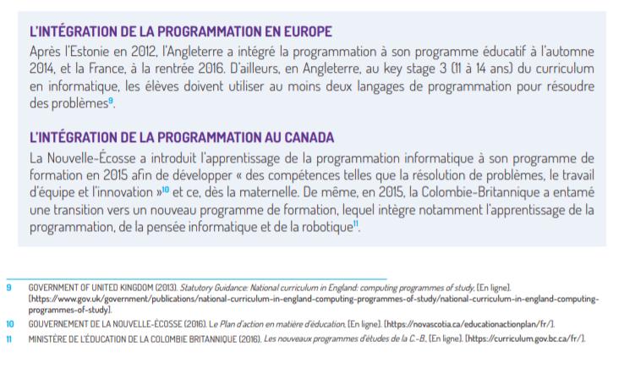
Enseigner la programmation… Pourquoi?
Extrait du PAN, p.28

Slide 7
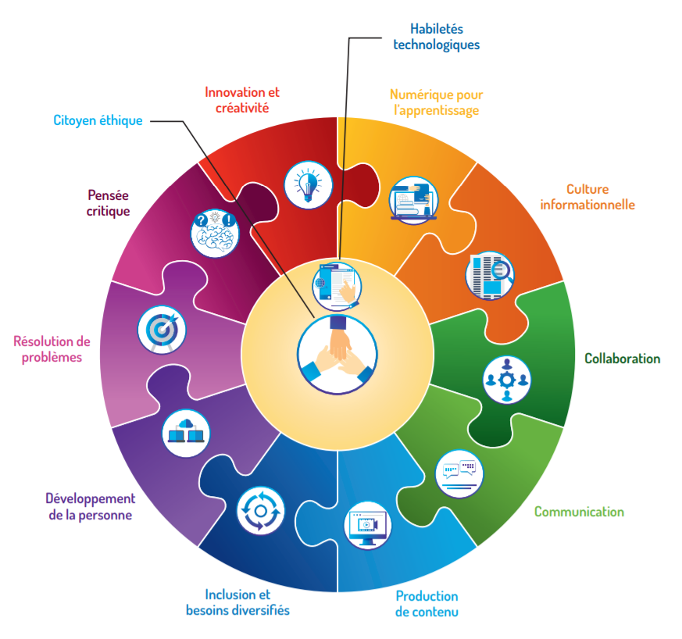
4. Pourquoi ?
Cadre de référence de la compétence numérique
12 dimensions
version interactive
MEES - Avril 2019
Continuum de développement de la compétence numérique
MEES - Janvier 2020
Notes:
Lien du Cadre de référence de la compétence numérique : http://www.education.gouv.qc.ca/references/tx-solrtyperecherchepublicationtx-solrpublicationnouveaute/resultats-de-la-recherche/detail/article/cadre-de-reference-de-la-competence-numerique/?fbclid=IwAR02kujgADiHkBgtfqqTZLNz-eIPcYYDK7AN8Z1ZgOgdQuEJwUCmiDkqapg

Slide 8
3. Outils pour s’initier à la programmation
Jeux Blockly : http://recitmst.qc.ca/blockly/
Sans connexion, base de la programmation, pas à pas.
Code.org : http://code.org
Compte d’enseignant, on suit les élèves dans leurs défis.
Scratch : https://scratch.mit.edu/
On est prêt pour programmer... on lance des défis
ScratchJr, application sur tablette pour le préscolaire et le premier cycle : https://itunes.apple.com/us/app/scratchjr/id895485086?mt=8

Slide 9
À vos claviers!
www.scratch.mit.edu
“Rejoindre Scratch” en haut à droite et suivre les indications pour se créer un compte.
3. “Créer” en haut à gauche
4. Remplacer “Untitled” par Animation Chauve-souris
Défi : on clique partout et on partage nos découvertes!

Slide 10
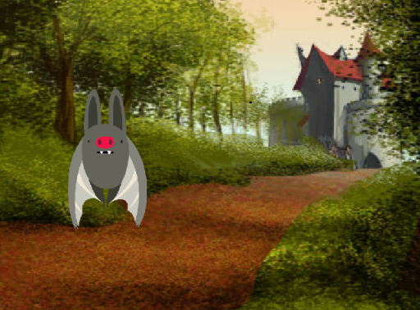
Défi 1
Présentation de l’animation
1-Choisir un lutin (Sprite)
2-Animation avec un changement de costume
3-Choix d’un arrière-plan
4-Déplacement
5-Écrire un dialogue
6-Ajouter le bloc Son pour ajouter du bruit
7-Images libres de droit dans Google ou Pixabay
Créativité et exploration!
Notes:
https://pixabay.com/fr/

Slide 11
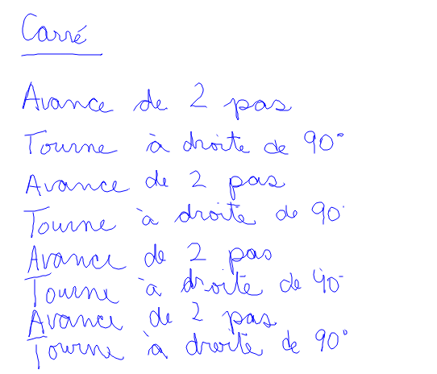
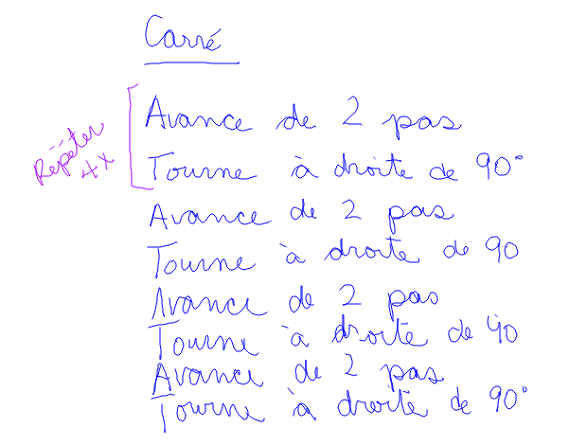
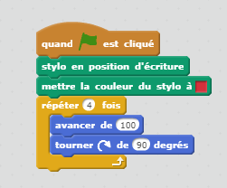
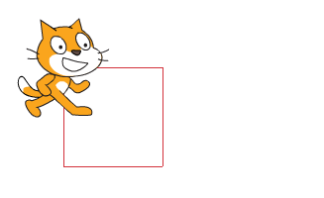
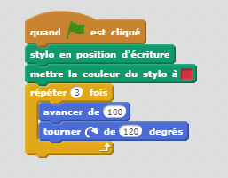
Jeu d’activité de programmation débranchée
Géométrie : Construction et description des figures planes
feuille de plan de travail et programme

Slide 12
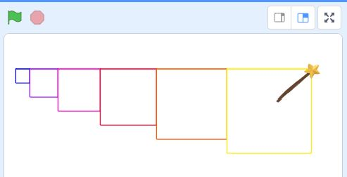
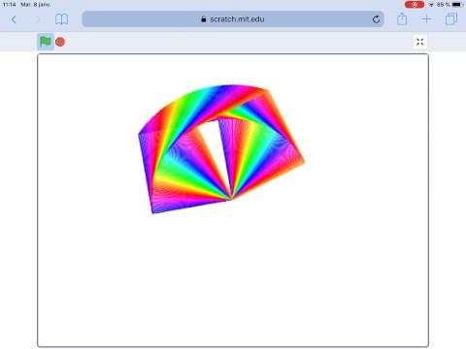
Défi 2
https://scratch.mit.edu/projects/297851464/
1-Créer un nouveau projet
2-Ajouter le titre «Carré»
3-Stylo en position d’écriture
4-Tracer le carré

Slide 13
Ressources :
Autoformation sur Campus RÉCIT
Scratch pour tous
Exploration Missions (vidéos et aide)
Sous la colonne 5e année
http://bit.ly/progCSC
Exploration Campus Junior
Sous la colonne 4e année
Notes:
Autoformation sur Campus RÉCIT Scratch https://campus.recit.qc.ca/math%c3%a9matique-science-et-technologie/scratchpremierspas
Autoformation MST à distance, section des applications : https://campus.recit.qc.ca/math%c3%a9matique-science-et-technologie/mstdistance101
Autoformation sur Campus RÉCIT Scratch en mathématique : https://campus.recit.qc.ca/math%c3%a9matique-science-et-technologie/scratchmathematique1

Slide 14
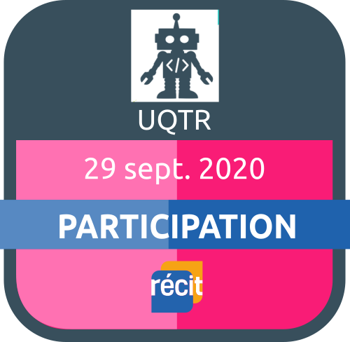
Retour main sur les touches
Pause
Source de l’image

Slide 15
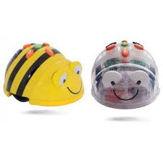
4. Des robots :
Bee-Bot et Blue-Bot
Ressources
Avantages :
-ne nécessite pas d’ordinateur
-application sur tablette
-beaucoup de matériel en lien
-facile de produire des images sous un tapis transparent
-jeu en ligne
Ateliers
Défis maths
Notes:
Démo : suivre une ligne, code sur le site https://ozoblockly.com/ Défi couleurs et avancer puis téléchargement du fichier. Exécution du programme

Slide 16
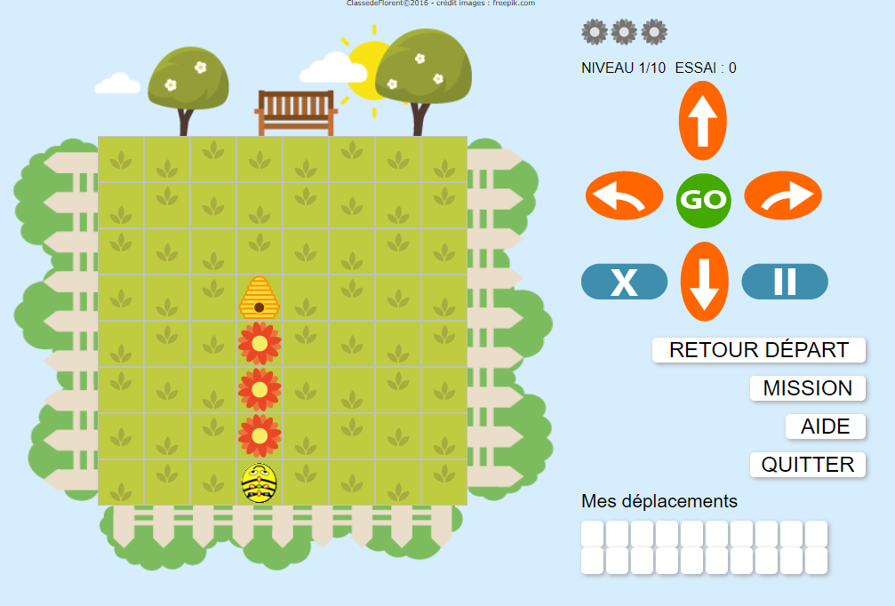
Mains sur les touches
Bee-Bot et Blue-Bot
Jeu en ligne : le défi des 30 fleurs
Intentions pédagogiques :
Notes:
Démo : suivre une ligne, code sur le site https://ozoblockly.com/ Défi couleurs et avancer puis téléchargement du fichier. Exécution du programme

Slide 17
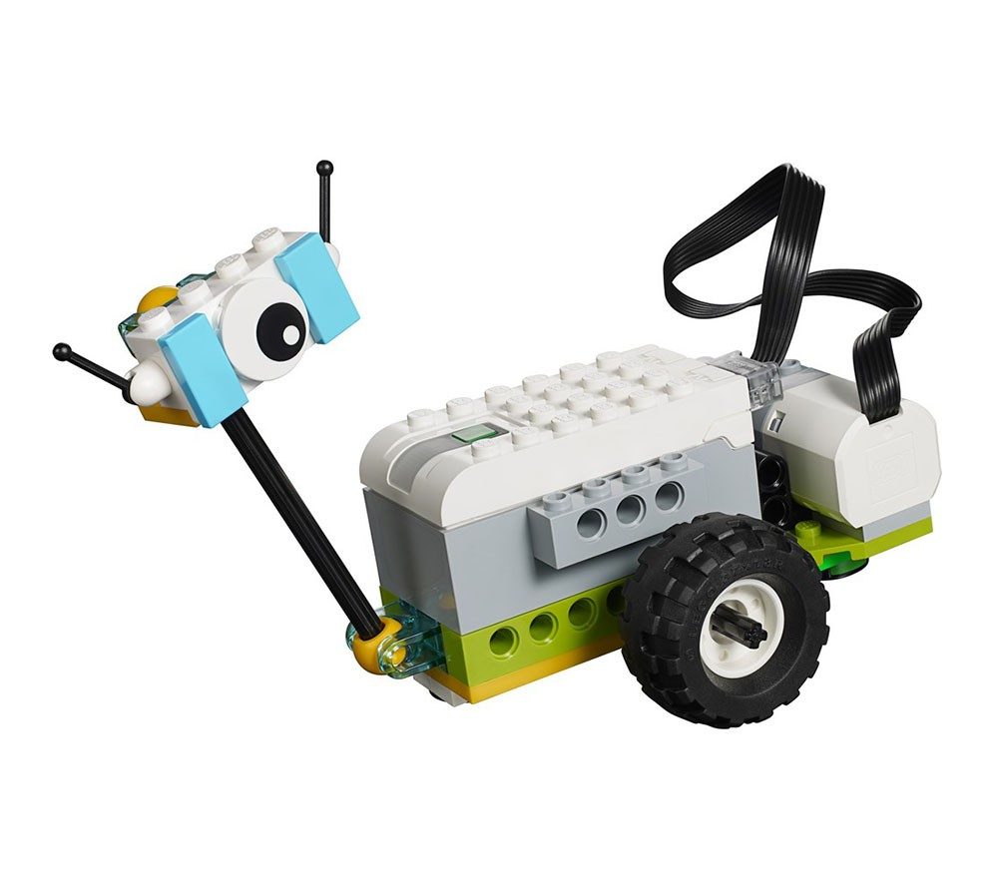
4. Des robots : WeDo2
Ressources
Avantages :
-beaucoup de modèles
-créativité
-lien avec Scratch
Inconvénient :
-Un seul moteur
Capteurs : distance et inclinaison
Ateliers
Défis maths
Notes:
Démo : suivre une ligne, code sur le site https://ozoblockly.com/ Défi couleurs et avancer puis téléchargement du fichier. Exécution du programme

Slide 18
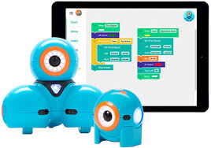
4. Des robots :
Dash and Dot, Cue
Ressources
Avantages :
-plusieurs accessoires
-plusieurs applications
Inconvénient :
-tablette seulement
Ateliers B-10
Défis maths

Slide 19
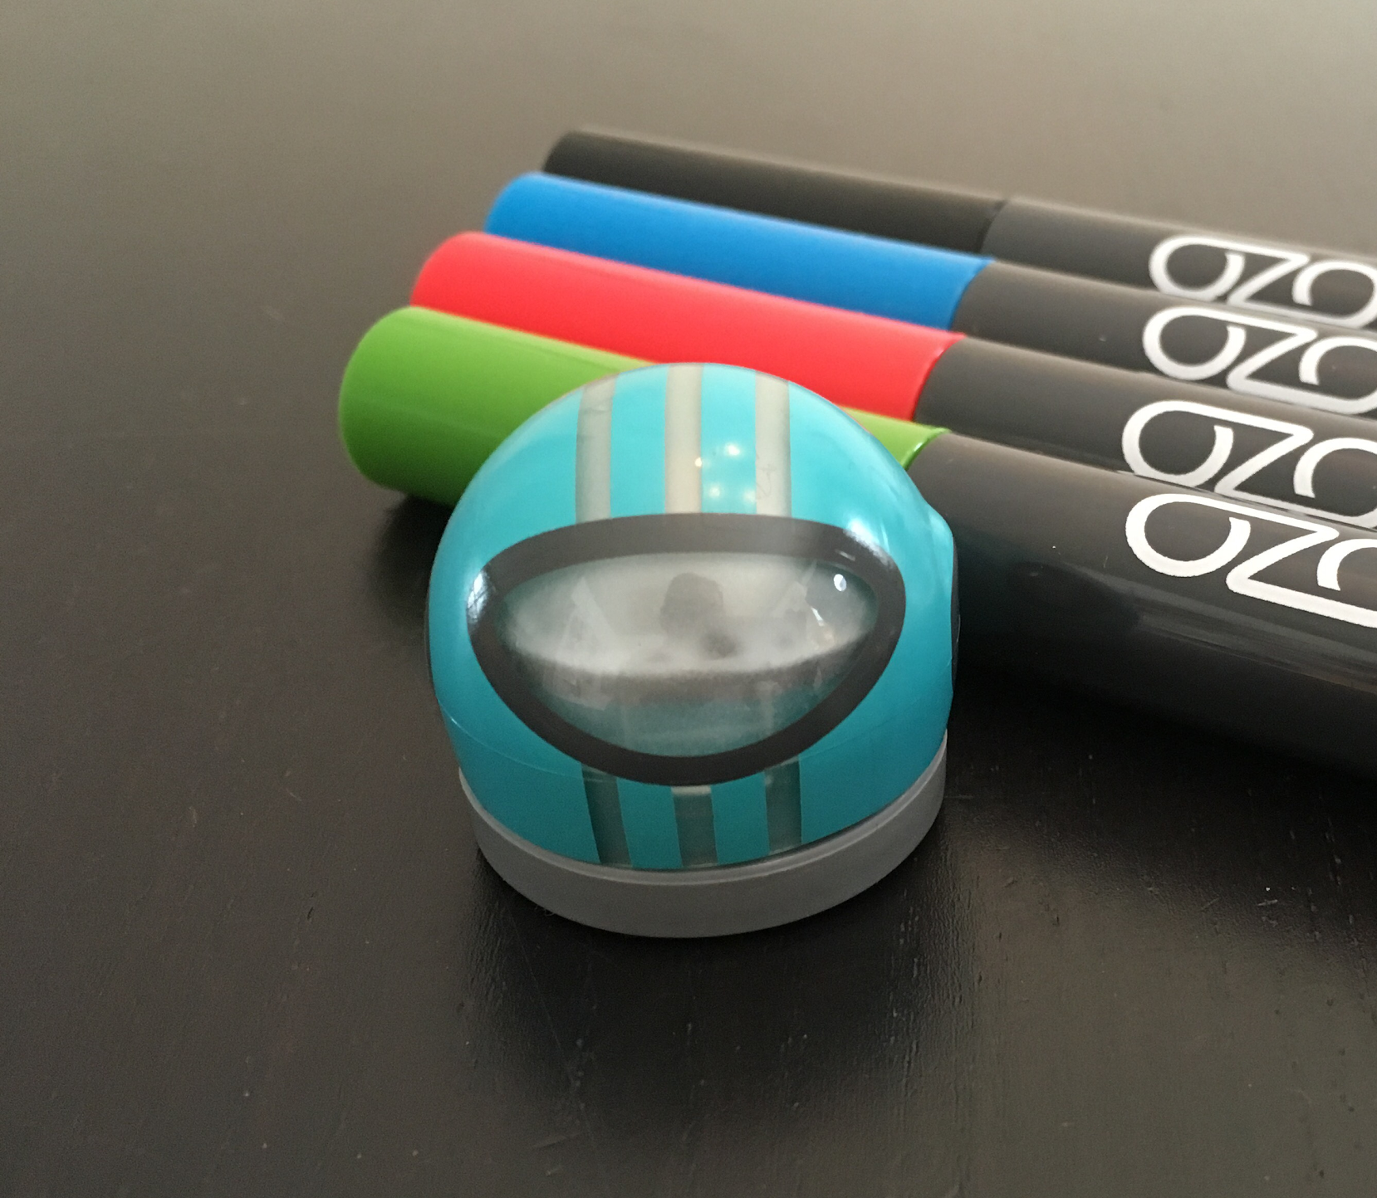
4. Des robots : Ozobot
2 modèles : Bit et EVO
Ressources
Avantages :
-petit et précis
-ne nécessite pas d’ordinateur ou de tablette pour le dessin
-progressif, du préscolaire au secondaire
Inconvénient : autonomie de batterie
Capteurs : couleurs, suivre une ligne, objets
Ateliers D4
Défis maths
Notes:
Démo : suivre une ligne, code sur le site https://ozoblockly.com/ Défi couleurs et avancer puis téléchargement du fichier. Exécution du programme

Slide 20
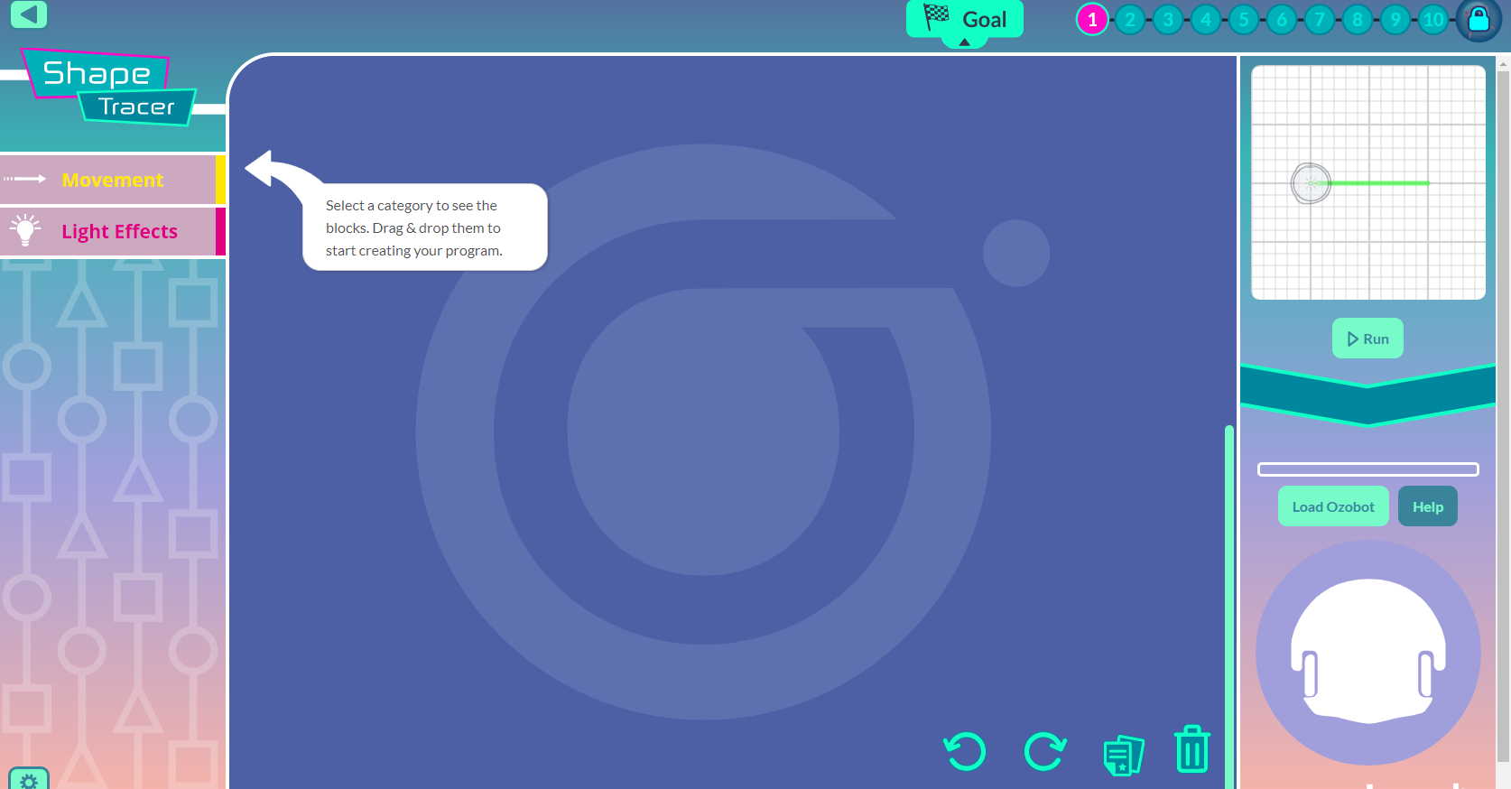
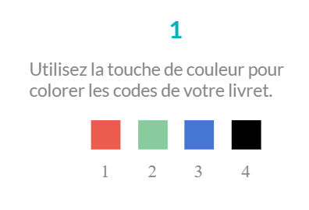
Mains sur les touches
Ozobot
Jeu en ligne : Shape Tracer 1 et 2 1
Intentions pédagogiques :
Notes:
Démo : suivre une ligne, code sur le site https://ozoblockly.com/ Défi couleurs et avancer puis téléchargement du fichier. Exécution du programme

Slide 21
4. Des robots : Sphero
3 modèles : mini, Edu et Ollie
Ressources
Avantages :
-solide
-progressif, du préscolaire au secondaire
Inconvénient : peu d’autonomie
Capteurs : accéléromètre et gyroscope
Défis maths

Slide 22
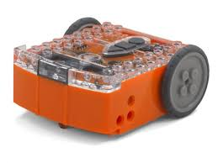
4. Des robots : Edison
Ressources
Avantages :
-moins coûteux
-créativité Légo
-branchement prise jack
Inconvénients :
-demande des ajustements avec certains PC dont les DELL
-application actuellement en anglais
Capteurs : son, lumière, obstacles
Défis maths

Slide 23
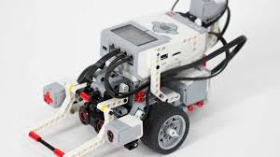
4. Des robots : Ev3
Ressources
Avantages :
-3 moteurs
-plusieurs montages
-plusieurs applications
-concours
-en lien avec Scratch
Inconvénients :
-Dispendieux et gestion du matériel
Capteurs :
ultrasons, tactile, couleurs
Défis maths
Notes:
Avec tablette, détecter la distance sous l’onglet jaune avec le temps

Slide 24
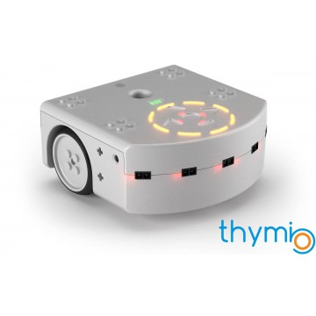
4. Des robots : Thymio
Ressources
Avantages :
-peut s’utiliser sans ordinateur
-progressif, du préscolaire au secondaire
Inconvénient : programme à télécharger
Capteurs : distance, accéléromètre, température et son
Ateliers à venir
Défis maths
Notes:
Avec tablette, détecter la distance sous l’onglet jaune avec le temps

Slide 25
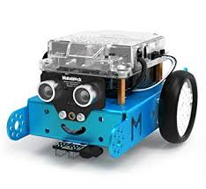
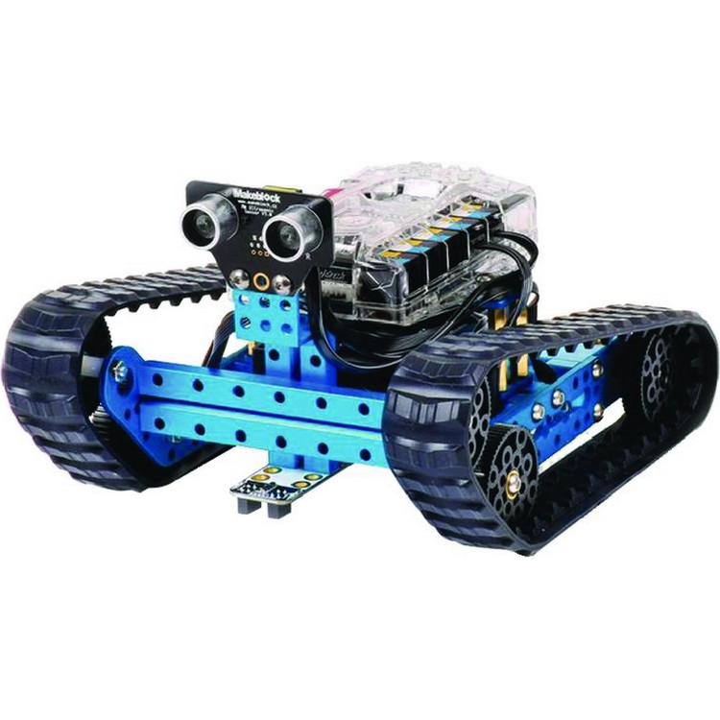
4. Des robots : mBot et Ranger
Ressources
Avantages :
-moins coûteux
Inconvénients :
-difficulté Bluetooth et filaire, mais fonctionne bien avec l’application
-nécessite beaucoup de piles
Capteurs : ultrasons, son et luminosité
Ateliers
Défis maths
Notes:
Avec tablette, détecter la distance sous l’onglet jaune avec le temps

Slide 26
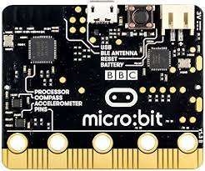
Lab créatif : Micro:bit
Ressources
Avantages :
-moins coûteux
Inconvénient :
-ressources en anglais
Capteurs : lumière, température, accéléromètre et boussole

Slide 27
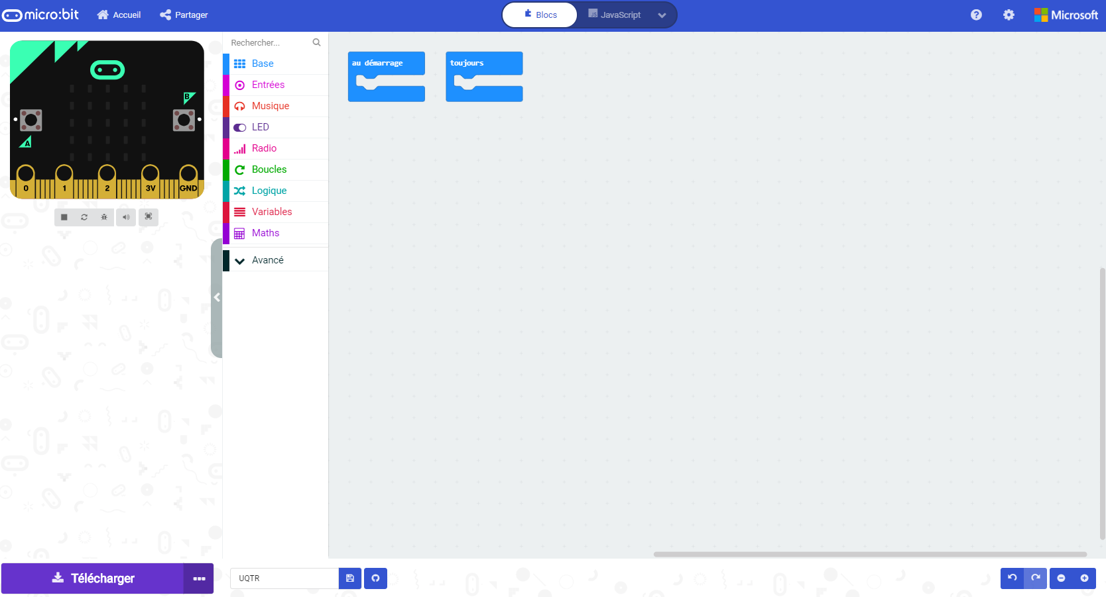
Mains sur les touches :
Micro:bit
Simulateur : Makecode
Intentions pédagogiques :

Slide 28
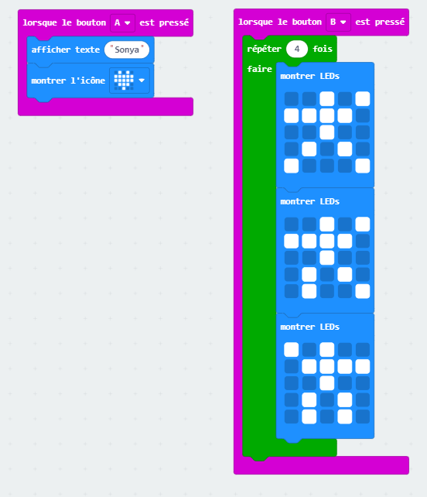
Micro:bit
Écrire son nom pour qu’il défile et animer un personnage qui danse
Fiches : activité D-1 et D-2

Slide 29
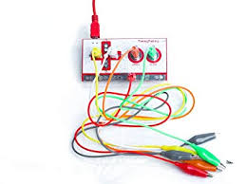
Lab créatif : Makey Makey
Ressources
Avantages :
-peu coûteux
-créatif
-s’utilise avec Scratch

Slide 30
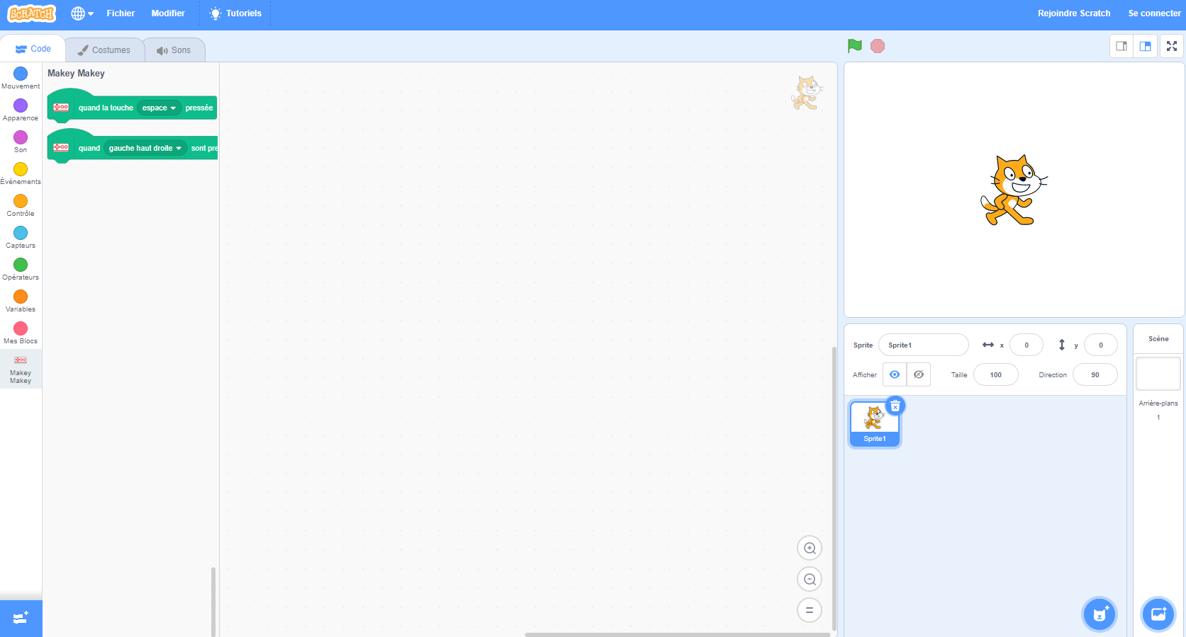
Mains sur les touches :
Makey Makey
Programmation avec Scratch en ajoutant l’extension
Intentions pédagogiques :

Slide 31
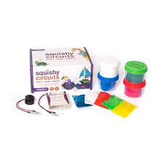
Lab créatif : Squishy Circuits
Ressources
Avantages :
-peu coûteux
-recette de pâte de sel qui fonctionne
Inconvénient :
-peu de pièces

Slide 32
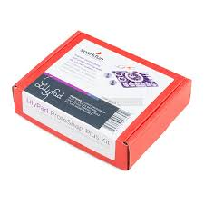
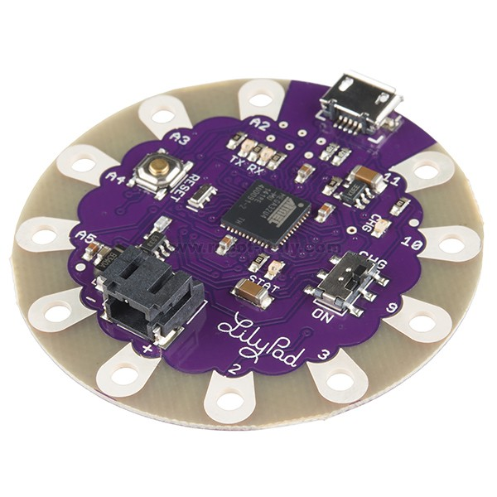
Lab créatif : Lilypad
Ressources
Avantages :
-moins coûteux
-créatif
Inconvénients :
-pièces à usage unique
-objets fabriqués pour les enfants

Slide 33
Ressource complète sous le pico :
Aide-mémoire technologique

Slide 34
7. Autoformations Campus Récit
Robotique Laboratoire créatif
-Bee-Bot ou Blue-Bot -Makey Makey
-WeDo2 -Micro:bit
-Dash -Squishy Circuits
-Ozobot -LilyPad
-Sphero
-Edison
-Ev3
-Thymio
-mBot et Ranger
Notes:
Lien du Campus RÉCIT : https://campus.recit.qc.ca/

Slide 35
8. Retour
Buts aujourd’hui : Découvrir, lire, coopérer, résolution de problème, mathématique, science
Déboguer (résoudre des problèmes) : comment ?
Pairs, documents de l’enseignant, Internet, enseignant.

Slide 36
Demande d’un badge de participation en robotique
Lien sur Campus RÉCIT
Dans « Ajouter un travail », inscrire participation au webinaire et la date d’aujourd’hui ou la date du visionnement asynchrone.

Slide 37
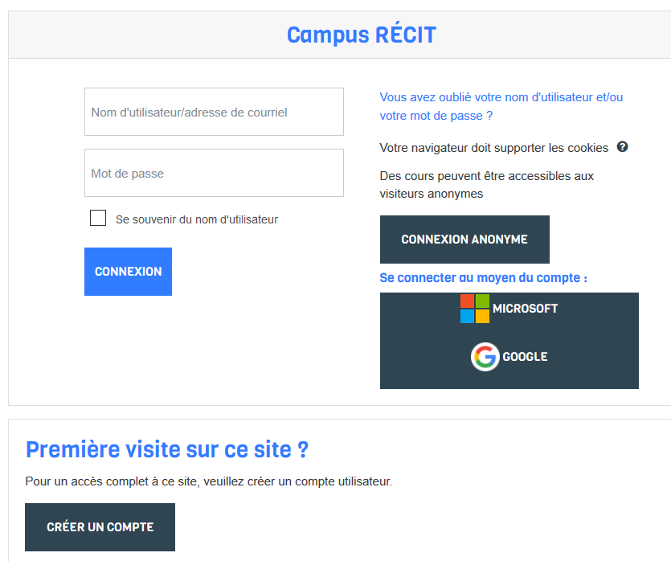
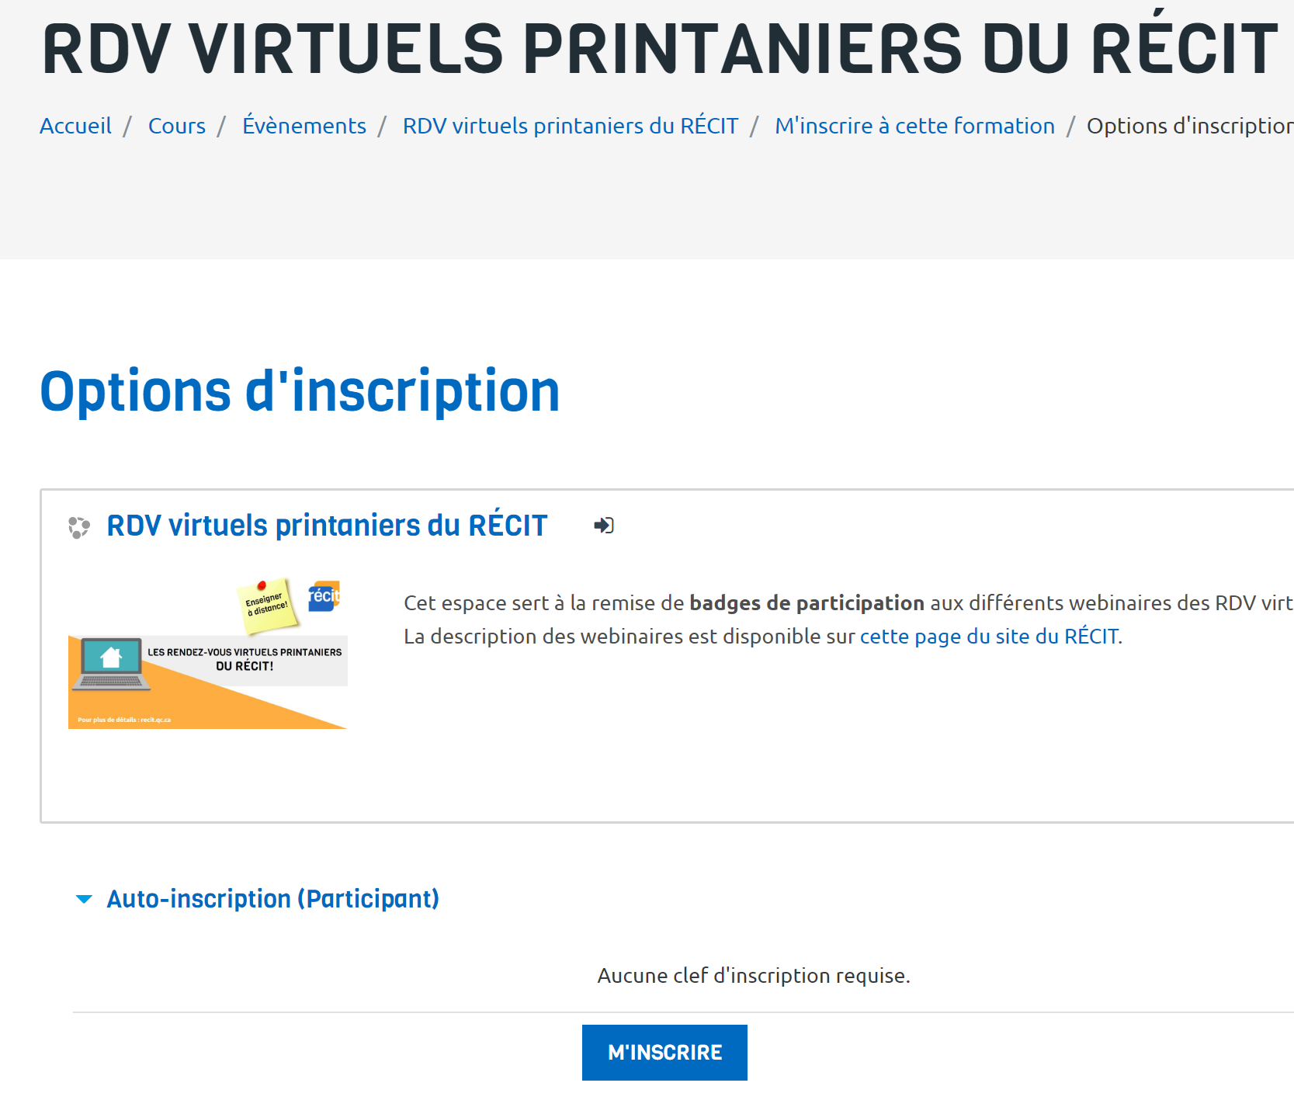
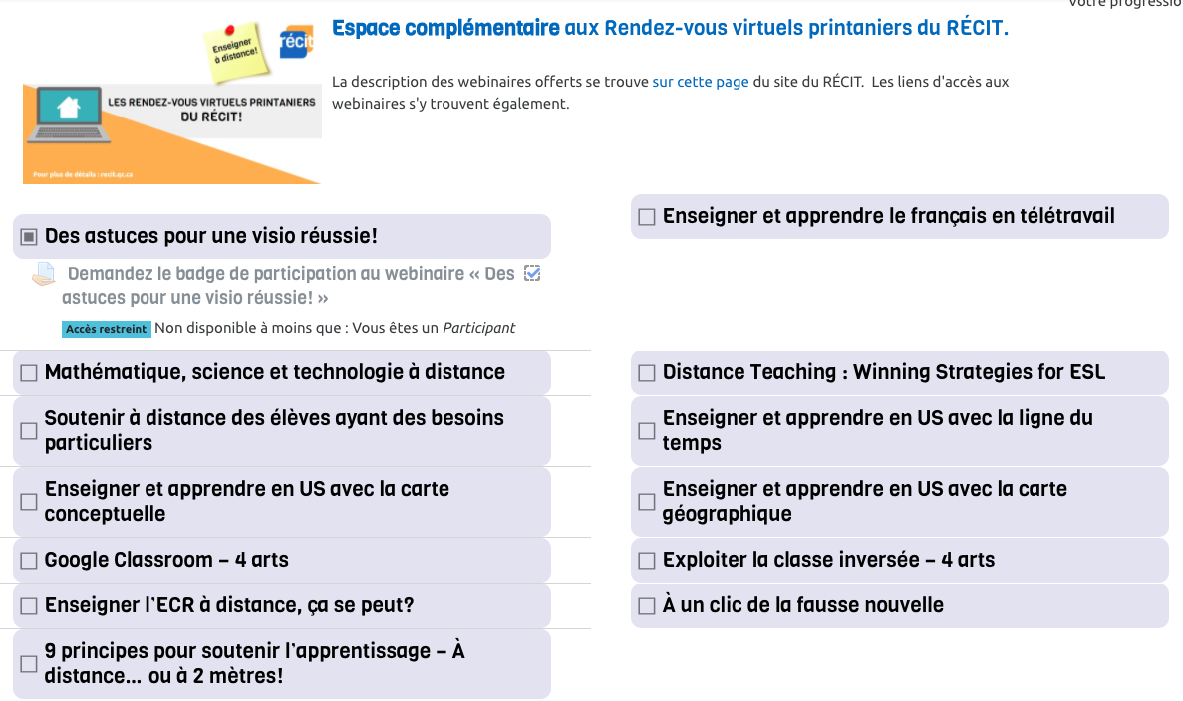
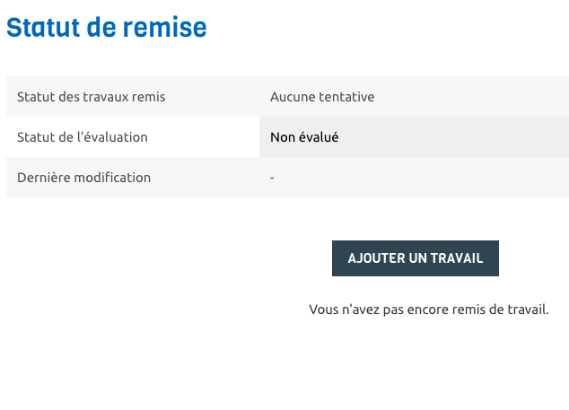
Badge de participation
campus.recit.qc.ca
3
(Connexion)
1
2
monurl.ca/rdv2020
Cliquez sur le lien qui apparaît sous votre atelier pour accéder à la page d’obtention de ce badge.
Pour demander le badge ajoutez un travail et résumez en quelques mots votre atelier.
4
5
6

Slide 38
MERCI !
Des questions?
Vous pouvez nous rejoindre
sonya.fiset@recitmst.qc.ca
equipe@recitmst.qc.ca
Page Facebook
Twitter
Chaîne YouTube

